Slide 1
En databas, en tabell, lagrade procedurer och Entity Framework

Slide 2
Upphovsrätt för detta verk
Detta verk är framtaget i anslutning till kursen ASP.NET MVC vid Linnéuniversitetet.
Du får använda detta verk så här:
Allt innehåll i detta verk av Mats Loock, förutom Linnéuniversitetets logotyp och symbol, är licensierad under:
Creative Commons Erkännande-IckeKommersiell-DelaLika 2.5 Sverige licens. http://creativecommons.org/licenses/by-nc-sa/2.5/se/
Det betyder att du i icke-kommersiella syften får:
kopiera hela eller delar av innehållet
sprida hela eller delar av innehållet
visa hela eller delar av innehållet offentligt och digitalt
konvertera innehållet till annat format
du får även göra om innehållet
Om du förändrar innehållet så ta inte med Linnéuniversitetets logotyp och symbol i din nya version!
Vid all användning måste du ange källan: ”Linnéuniversitetet – ASP.NET MVC” och en länk till https://coursepress.lnu.se/kurs/aspnet-mvc och till Creative Common-licensen här ovan.

Slide 3


Lagra persistent data i en databas
Vad måste göras för att lagra Birthday-data i en databas istället för en XML-fil?
Skapa databas med tabell innehållande fält för namn och födelsedatum.
Använda Entity Framework för kommunikation med databasen.
Modifiera klassen Birthday så den fungerar med Entity Framework.
Skapa ett centrallager (repository) som använder Entity Framework istället för LINQ to XML.

Slide 4
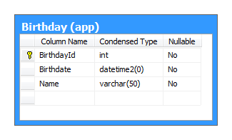
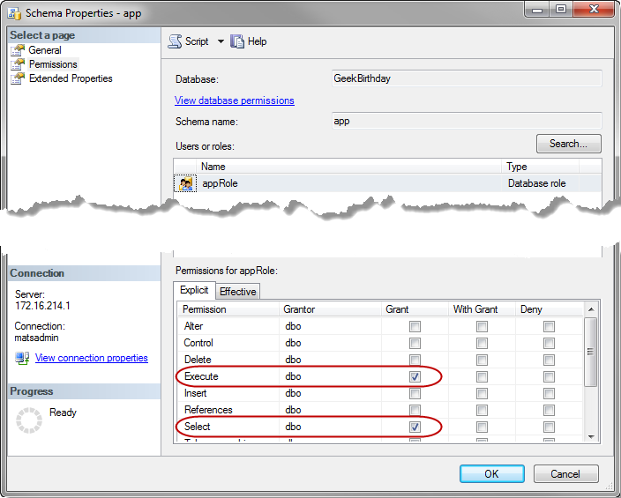
Databasen
Databasen GeekBirthday innehåller endast tabellen app.Birthday med fält för primärnyckel, namn och födelsedatum.
Användaren appUser tillhör rollen appRole vars rättigheter bestäms av schemat app.
Schemat app ger appUser rättigheter att exekvera lagrade procedurer och SELECT-satser.

Slide 5
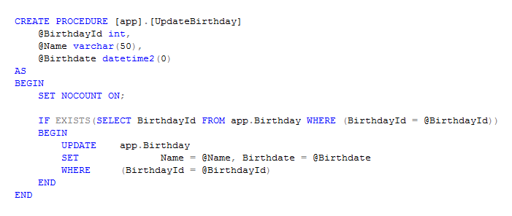
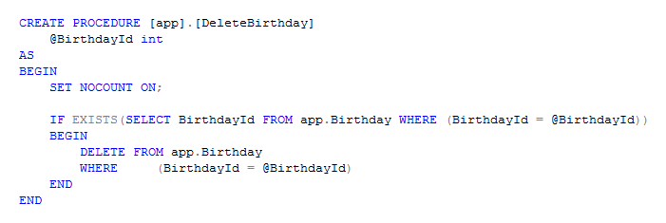
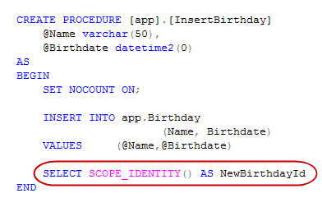
De lagrade procedurerna
Lagrade procedurer finns för att lägga till, uppdatera och ta bort poster ur tabellen app.Birthday.
Den lagrade proceduren app.InsertBirthday returnerar den nya postens primärnyckel med en SELECT-sats då Entity Framework inte, på ett enkelt sätt, kan hantera OUTPUT-parametrar.

Slide 6
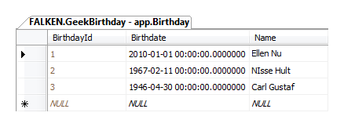
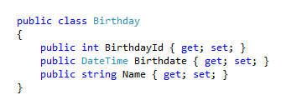
Entity Framework
ASP.NET MVC har stöd för flera olika tekniker för hantering av data i databaser.
Entity Framework, LINQ to SQL, NHibernate, LLBLGen Pro, SubSonic, WilsonORM eller ”råa” ADO.NET-klasser som SqlDataReader och DataSet.
Entity Framework är ett ORM (Object Relational Mapper) vilket gör det enkelt att koppla tabeller i en databas till C#-klasser.
Tabeller motsvaras av C#-klasser.
Fält i en tabell motsvaras av egenskaper i en C#-klass.
En rad i en tabell motsvaras av en instans av C#-klassen.

Slide 7
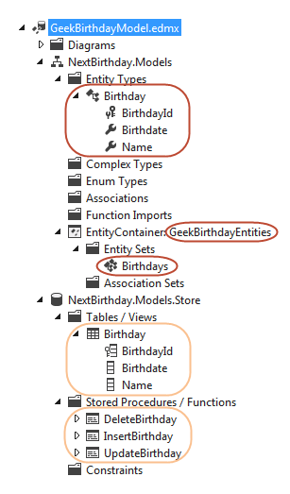
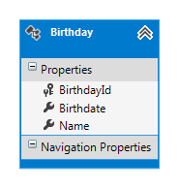
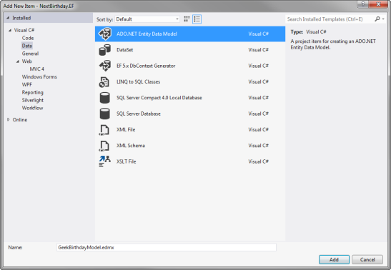
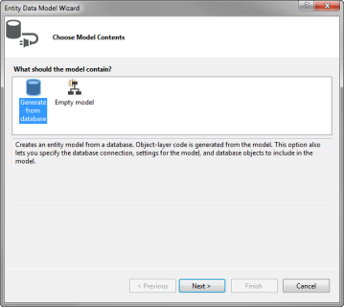
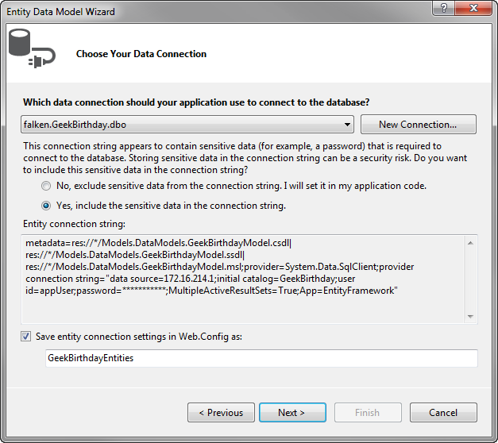
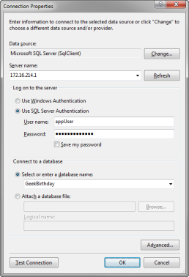
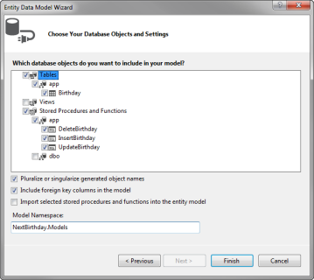
Lägga till ”Entity Framework”-klasser
Med Entity Data Model Wizard är det enkelt att generera de klasser som behövs för mappningen mot en databas, dess tabeller och lagrade procedurer.

Slide 8
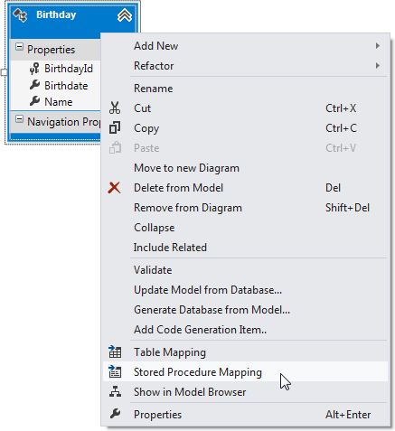
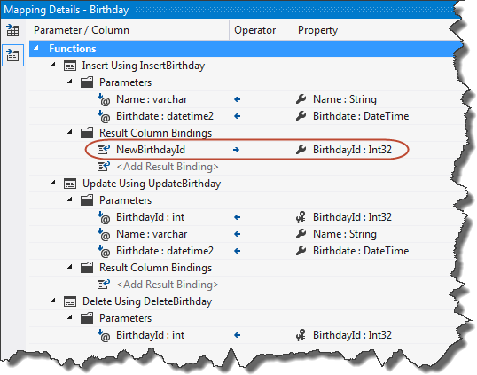
Koppla lagrade procedurer till klassen Birthday
För att Entity Framework ska använda de lagrade procedurerna för att lägga till, uppdatera och ta bort poster måste de kopplas till entitetsklassen Birthday.

Slide 9
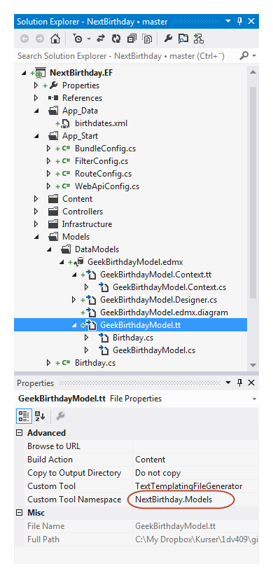
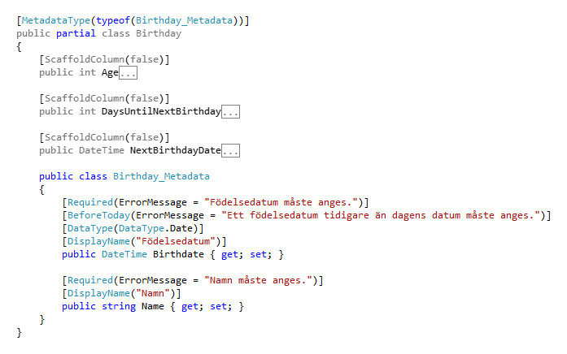
Modifiering av klassen Birthday
Då Entity Data Model Wizard genererat en mall för en partiell klass med namnet Birthday måste den sedan tidigare existerande klassen Birthday modifieras. Se även till att den nya partiella klassen Birthday tillhör samma namnrymd som den ursprungliga klassen Birthday.
Klassen Birthday har gjorts partiell och egenskaperna Birthdate och Name, inklusive attribut, har flyttats till en metadataklass som Birthday associeras till med hjälp av attributet MetadataType.

Slide 10
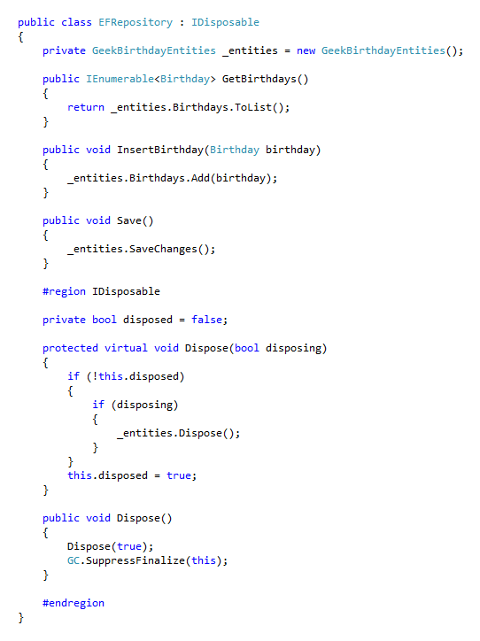
”Repository”-klass som använder Entity Framework
Klassen EFRepository inehåller metoderna GetBirthdays , InsertBirthday och Save, d.v.s. exakt samma publika metoder som klassen XmlRepository.
Klassen implementerar även ett interfacet, IDisposal. Vilket gör det möjligt för användaren av klassen att återlämna de resurser som tagits i anspråk vid kommunikation med den underliggande databasen.

Slide 11
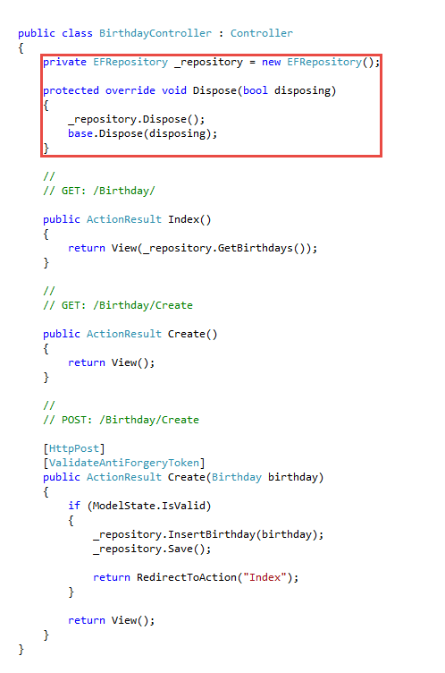
Modifiering av klassen HomeController
I och med att klassen BirthdayController använder ett centrallager (repository) är det inte mycket som behöver modifieras!

Slide 12
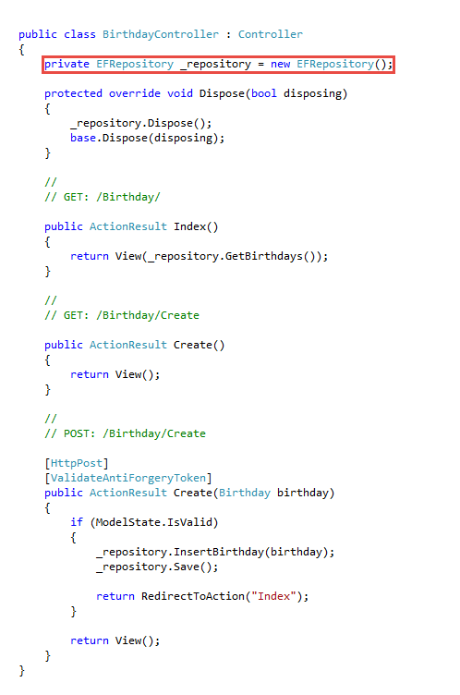
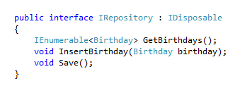


Ett interface är förutsättningen för DI
Klassen BirthdayController kan kopplas bort från det hårdkodade beroendet av en specifik ”repository”-klass med hjälp av ett designmönster som kallas dependency injection (DI). Detta gör det möjligt i en förlängning att skriva tester för controllerklassen.
Metoder som är gemensamma för klasserna XmlRepository och EFRepository extraheras till ett interface, IRepository, som klasserna sedan implementerar.
BirthdayController är starkt beroende av EFRepository. Detta kan åtgärdas med dependency injection som förutsätter att ”repository”-klasser implementerar ett interface som deklarera vilka medlemmar som ska vara implementerade.

Slide 13
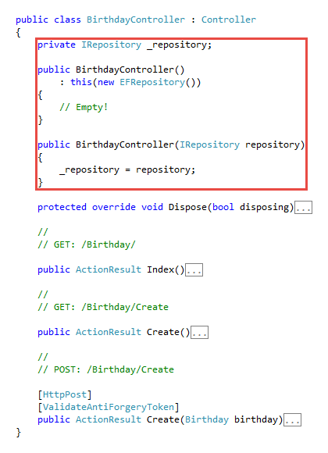
Oberoende med dependency injection
Det privata fältet _repository är av typen IRepository och kan referera till vilket objekt som helst som är instansierat från en klass som implementerar interfacet IRepository.
ASP.NET MVC använder standardkonstruktorn för att instansiera objekt av typen BirthdayController varför ett EFRepository-objekt då kommer att utgöra centrallagret (repository).
Då tester skrivs, eller om t.ex. Ninject används, kan den andra konstruktorn användas som gör det möjligt att skicka med vilket objekt som helst så länge det är instansierat från en klass som implementerar interfacet IRepository.

Slide 14
Mer information
Entity Framework
http://msdn.microsoft.com/en-us/data/aa937723
Getting Started with EF 6 using MVC 5
http://www.asp.net/mvc/overview/getting-started/getting-started-with-ef-using-mvc/creating-an-entity-framework-data-model-for-an-asp-net-mvc-application

